Slide 1
BIZANTINSKA DRŽAVA

Slide 2
OD RIMA DO BIZANCA
Ko je zahodno rimsko cesarstvo padlo, se je vzhodno razvijalo naprej pod imenom Bizantinsko cesarstvo.
Konstantin Veliki je svojo prestolnico prenesel iz Rima v Bizanc, prestolnica se je imenovala Konstantinopel.
Obdobje bizantinskega cesarstva je bilo med leti 395 in 1463.
Bizanc je tistega časa veljal za enih najrazvitejših držav, ohranili so tudi dobro razvito blagovno-denarno gospodarstvo in dobro preskrbo cele države.
Imeli so zelo dobre tehnike obdelovanja zemlje.
Konstantinopel je hitro nadomestil nekdanjo prestolnico in je bil od vsega začetka krščanski, kljub Julijanovem poskusu spet uveljaviti poganstvo.

Slide 4
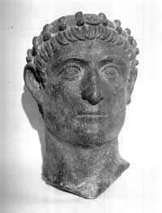
KONSTANTIN VELIKI
Novo prestolnico je odprl 11 maja 330.
Leta 312 je odobril kristljanom svobodno opravljanje obredov.
Njegovi cilji niso bili samo verski, predvsem je poskrbel tudi za obrambo meja, zlasti na Donavi in Evfratu, ki so jih ogrožali Goti in Perzijci. S spretno obrambo so Gote zadržali in odpravili na zahod.

Slide 5
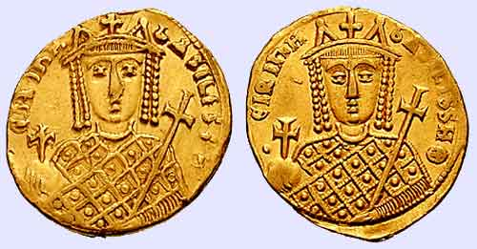
Prednosti Bizanca pred Rimom
Imel je več prebivalstva, več vojske
Več rodovitne zemlje (glavna bizantinska žitnica je bila v Egiptu)
Imel je glavne trgovske postojanke (v Mali Aziji)
Konstantinopel je bil največje trgovsko središče
Imeli so pomembno valuto-SOLIDUS
Pritiski barbarov niso bili tako močni
Bolj utrjena mesta
Nepremagljivost na morju

Slide 6
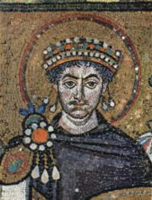
Bizanc v času Justinijana
Justinijan je bil največji bizantinski vladar (527-565), vladal je kot popolni vladar. Ljudje so ga častili kot boga.
Država je doživela intelektualni, upravni, arhitekturni in vojaški preporod.
Državo je razširil na Severno Afriko, Sicilijo, večino Italije in Španije.
Leta 542 je udarila kuga in zmanjšala prebivalstvo za celo tretjino. Justinijan se je bojeval s finančnimi in gospodarskimi posledicami, med tem so pa prejšnji prebivalci Italije izkoristili priložnost za povračilni udarec, vendar je Justinijan ponovno osvojil Italijo.

Slide 7
Kriza Bizanca po Justinijanovi smrti
Po Justinijanovi smrti so prišle na dan negativne posledice dolgotrajnih vojn:
Gradnje mogočnih stavb
Razkošnja na dvoru
Kupovanje miru na meji
Arabsko ljudstvo je oblegalo cesarstvo, zato so nekateri dvomili v boga.
Pojavila so se razna gibanja:
Ikonoklastov-razbijali so ikone
monofizov-ti so zanikalo človeško naravo Jezusa
Vendar je zid zdržal napade raznih ljudstev in vladarjem je uspelo urediti državo. (s tem je tudi država pridobivala vedno večji ugled)

Slide 8
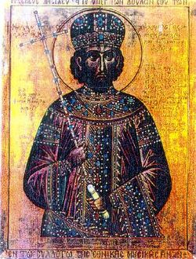
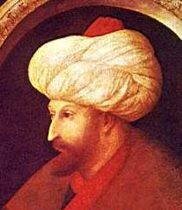
Razni vladarji so želeli čim večji uspeh, zato so z križarskimi vojnami hoteli povečati državo.
Kmalu je cesarstvo po različnih vojnah in obleganjih Turkov in Arabcev leta 1453 razpadlo pod vladavino Konstantina XI. Mohamed II. Pa je oblegal Konstantinopel in ta le po dolgih bojih pade Turkom v roke in bizantinskega imperija je konec.

Slide 9
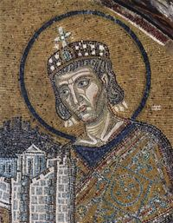
Umetnost
Ohranili so marsikateri spomeniki grškega kiparstva.
V likovni umetnosti se je razvil mozaik.
Cerkev je zahtevala naj napravijo njihove podobe tako, da jih bodo vsi na prvi pogled prepoznali.

Slide 10
Krščanstvo
Bizantinci so se imeli za izvoljeno božje ljudstvo.
Največji dosežek Bizanca je bil vpliv njegove civilizacije na okoliške narode.
V času Justinijana so marsikatere prebivalce, ki niso bili njihove vere, so kaznovali z hudimi deli ali pa so bili izgnani.

Slide 11
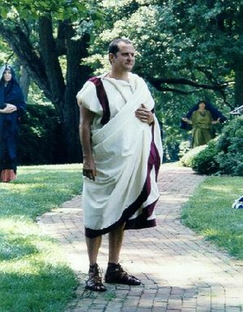
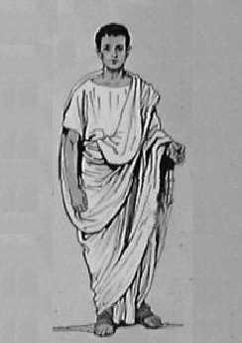
Vsakdanje življenje
Najbolj so uživali, predvsem tisti iz višjih položajev.
Hodili so na javna kopališča, gledališča in viteške turnirje.
Od 7. stoletja so toge zamenjali z dolgim plaščem.
Zakonita vloga ženske v družbenem svetu je bila prednostna. Njeno doto je varoval zakon, da ji mora mož dati toliko premoženja, da bo dosegla vrednost dote.
Ženske nižje družbene stopnje so pa skrbele za družino.

Slide 12
Dediščina Bizanca
Tukaj se je rodilo pravoslovno krščanstvo in ohranila se je grška kultura.
Od njih so kasneje Bolgari, Srbi in Rusi sprejeli vero.
To je še danes ena izmed največjih držav, tako po kulturnem in umetniškem krogu.

